Slide 1
Individualne vaje v kliničnem okolju – uvodni seminar za študente 3. letnika medicine in njihove mentorje 2025
KoordinatorICA klinične prakse za 3. letnik
prof. dr. Draženka Pongrac Barlovič drazenka.pongrac@kclj.si

Slide 2
Osnovne informacije
KJE: Klinično prakso študent opravi pri in pod nadzorom izbranega mentorja klinične prakse v slovenskem učnem zavodu in/ali zdravstveni ustanovi
TRAJANJE: Dva tedna (10 delovnih dni) v skupnem obsegu 60 ur, oziroma 6 efektivnih ur/dan.
USTANOVE: Internistični in kirurški oddelki slovenskih bolnišnic
KDAJ: od do 2025
KAKO:
Uvodni seminar
Klinična praksa
Priprava poročila
Zaključni seminar z podajanjem povratne informacije (sodelujejo študenti in mentorji)
INFO: Sara Bevc Jonan klinicna.praksa@mf.uni-lj.si

Slide 3
Namen Individualne vaje v kliničnem okolju 3
Vzpostavljati/graditi identiteto zdravnika
Učvrstiti veščino jemanja anamneze in telesnega pregleda
Se učiti kliničnih veščin
Oblikovati humanistične vrednote, potrebne za delo z bolniki

Slide 4
Aktivnosti na oddelku
Pravila obnašanja v kliničnem okolju (pozdrav, predstaviti se, zahvaliti se, razkuževanje rok)
Vključevanje v tim zdravnikov (vizita, zdravniški sestanek…). Razumeti kompleksnost dela zdravnika in njegovih odločitev
Vključevanje v negovalni tim / interprofesionalni tim
Izvajanje anamnez, telesnih pregledov
Izvajanje nekaterih diagnostičnih metod (merjenje vitalnih funkcij (RR, temperature, frekvence pulza in dihanja), snemanje EKG, določanje telesne teže in višine, merjenje krvnega sladkorja)
Zavedanje pomena varne in kakovostne obravnave pacientov (pomen smernic in protokolov, analizira kritičnih dogodkov)
Študentu je mentor (oz. njegovi sodelavci) vedno na voljo za vprašanja in povratno informacijo
Ob koncu mentor s študentom opravi zaključni razgovor, ki ga dokumentira in priloži mentorjevi oceni

Slide 5
Aktivnosti na oddelku
SPORAZUMEVANJE
opazujem učinkovite tehnike zdravstvenih delavcev pri komunikaciji z bolniki (verbalne, neverbalne)
opazujem, na kak način bolnik pristopi, ko želi sporočiti nekaj, kar je pomembno zanj
opredelim glavna čustva, ki ga zaznam pri bolniku
SPREMLJANJE ZDRAVSTVENEGA STANJA
vključim se v aktivnosti, ki potekajo v ambulanti/na oddelku/operacijski dvorani in ki jih zmorem (merjenje in evidentiranje krvnega tlaka, telesne temperature, frekvence dihanja, pulzna oksimetrija, nadzor v zvezi z dihanjem, ocenjevanje in dokumentiranje stopnje bolečine, prevezovanje ran, odstranjevanje šivov in drenov, vstavljanje urinskih katetrov…)
sodelujem pri pregledu, ki ga izvaja zdravnik mentor
skupaj z mentorjem identificiram bolnikove glavne težave in izdelava načrta o nadaljnji diagnostiki in zdravljenju,
spoznavam bolnikovo terapijo
VEŠČINE……

Slide 6
Aktivnosti na oddelku
VEŠČINE
- vsak dan naredim vsaj 1 celotni pregled bolnika (anamneza in status) – ne glede na lokacijo izvedbe klinične prakse
- ocena zmogljivosti (po WHO in/ali Karnofsky)
- zbiram fotografije zanimivih telesnih znakov/posebnosti statusa
- prepoznavam varnostne odklone in o njih poročam
- ostale veščine glede na lokacijo izvedbe klinične prakse (pozorna prisotnost na vajah, da zaznam, kje so vse priložnosti, da se kaj naučim):
- DIHALA
- Aplikacija inhalacije ali pršilnika
- Aplikacija kisika - binazalni kateter in kisikova maska (navadna, venti, OHIO)
- Edukacija bolnika o pravilni uporabi zdravila iz vdihovalnika
OBTOČILA
- Odvzem kapilarne krvi (opazovanje/izvedba)
- Subkutana infuzija (opazovanje/izvedba)
- Intravenska infuzija (opazovanje/priprava)
- Odvzem vzorca krvi iz vene (opazovanje/izvedba)
- Odvzem vzorca krvi iz arterije (opazovanje/izvedba)
- Aplikacija i.v.terapije (opazovanje/izvedba)
- Snemanje EKG (opazovanje/izvedba)
RANE
- Preveza akutne in kronične rane rane (opazovanje/izvedba)
- Ocena celjenja ran (s pomočjo mentorja)
PREHRANJEVANJE IN ODVAJANJE
- Vstavitev nazogastrične sonde (opazovanje/izvedba)
- Priprava in hranjenje bolnika skozi usta z motnjo požiranja (opazovanje/izvedba)
- Hranjenje prek gastrostome, jejunostome, želodčne sonde (opazovanje/izvedba)
- Aplikacija mikroklizme ali odvajalne svečke v črevo
- Uvajanje urinskega katetra pri moškem ali ženski (opazovanje/izvedba)
- Merjenje diureze, menjava urinske vrečke
- Spremljanje bilance tekočin
- Poduk o pomenu ustnega zdravja in izvajanju pravilne ustne higiene, motivacija in spremljanje bolnikov
KIRURGIJA
- Kirurško umivanje rok
- Kirurško umivanje operativnega polja in sterilno pokrivanje
- Kirurško oblačenje
- Zapiranje rane s šivi ali sponkami
- Odstranjevanje šivov in sponk
OSTALO
- punkcija velikega sklepa (opazovanje/izvedba)
- aplikacija s.c. terapije (opazovanje/izvedba)
- aplikacija i.m. terapije (opazovanje/izvedba)
- priprava zdravila za i.v. aplikacijo (opazovanje/izvedba)
- učenju veščin, specifičnih za oddelek (edukacija o različnih metodah samozdravljenja, izvedba spirometrije in bronhodilatatornega testa, meritev PEF, izvedba 6-minutnega testa hoje, ocena prehranskega statusa, kontrola vbodnega mesta po perkutanih posegih, pregled starostnika, ocena krhkosti, meritve gleženjskega indeksa, določanje srčno-žilne ogroženosti, odvzem nadzornih mikrobioloških brisov, sporočanje slabe novice, določanje krvne skupine, plevralna punkcija, abdominalna punkcija, FRAX vprašalnik, izvedba kožnih testov alergije, obposteljni ultrazvok ipd.)

Slide 7
DOGOVOR MENTOR-ŠTUDENT
Poteka po metodi „en študent - en mentor“
V kliničnem okolju (bolnišnični oddelek), kjer dela mentor
Termin izvajanja klinične prakse dogovorita študent in mentor

Slide 8
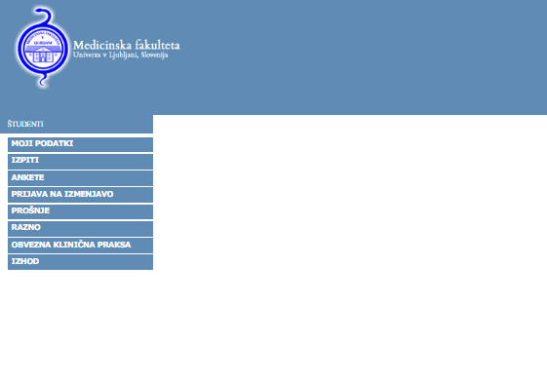
Izbira mentorja
PRIJAVE študentov v VIS za klinično prakso 3. letnika:
- Regionalno: nedelja 28.4.2024 ob 8:00
- Nacionalno: nedelja 5.5.2024 ob 8:00
Prijave odprte do 31. maja. 2025

Slide 9
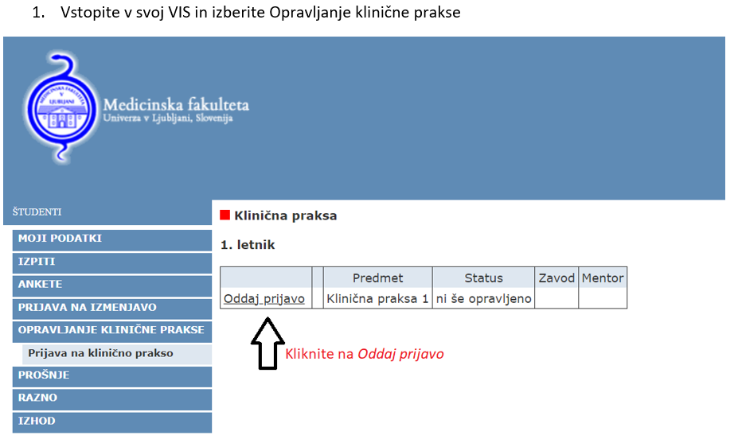
Izbira mentorja
PRIJAVE študentov v VIS za klinično prakso 3. letnika:
- Regionalno: nedelja 28.4.2024 ob 8:00
- Nacionalno: nedelja 5.5.2024 ob 8:00
Prijave odprte do 31. maja. 2025

Slide 10
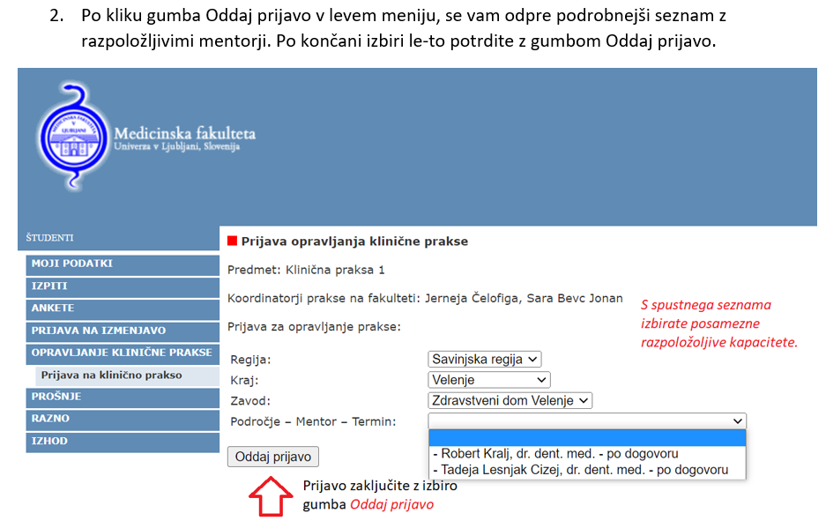
Izbira mentorja
PRIJAVE študentov v VIS za klinično prakso 3. letnika:
- Regionalno: nedelja 28.4.2024 ob 8:00
- Nacionalno: nedelja 5.5.2024 ob 8:00
Prijave odprte do 31. maja. 2025

Slide 11
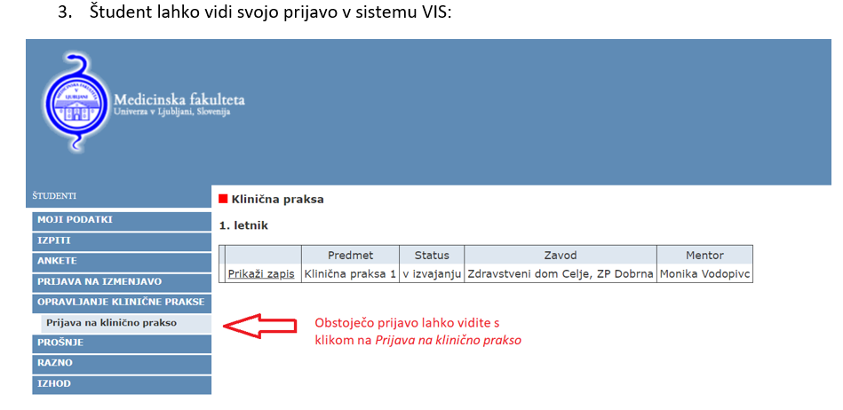
Izbira mentorja
PRIJAVE študentov v VIS za klinično prakso 3. letnika:
- Regionalno: nedelja 28.4.2024 ob 8:00
- Nacionalno: nedelja 5.5.2024 ob 8:00
Prijave odprte do 31. maja. 2025

Slide 12
Ko študent izbere mentorja v VIS, mentor dobi naslednjo e-pošto:
Spoštovani, v sistemu VIS ste bili izbrani kot mentor/mentorica študentu/študentki: [vstavi ime in priimek], ki želi opravljati obvezne individualne vaje v kliničnem okolju v 3. letniku študijskega programa EMŠ Medicina oziroma EMŠ Dentalna medicina pod vašim mentorstvom. Vljudno vas prosimo, da v naslednjih 14 dneh na spletnem portalu https://vismf.unilj.si/praksa_mentor/praksa_prijava.asp potrdite, ali se strinjate s prevzemom mentorstva. Na primer:
Dostop do portala je omogočen z: Uporabniškim imenom: janez.novak@gmail.com Geslom: D50E5E4353 Št. prakse: 15
V okviru portala so vam na voljo tudi podatki študenta. Po potrditvi vas bo študent kontaktiral po elektronski pošti glede načina in termina opravljanja klinične prakse.

Slide 13
Mentor dobi opomnik 3 dni pred potekom roka za potrditev prevzema mentorstva
v sistemu VIS ste bili izbrani kot mentor/mentorica študentu/študentki: [vstavi ime in priimek], ki želi opravljati obvezne individualne vaje v kliničnem okolju v 3. letniku pod vašim mentorstvom.
Vljudno vas opominjamo, da bo rok za potrditev prevzema mentorstva potekel v 3 dneh. Zato vas vljudno prosimo, da v VIS-u [vstavi povezavo] potrdite, če se strinjate s prevzemom mentorstva.
Dostop do portala je omogočen z: Uporabniškim imenom: : janez.novak@gmail.com Geslom: D50E5E4353 Št. prakse: 15

Slide 14
Študent dobi obvestilo…
… da ga je mentor potrdil:
Obveščamo vas, da je vaš izbrani mentor/mentorica: Andreja Kosem za opravljanje obvezne individualne vaje v kliničnem okolju v 3. letniku POTRDIL prevzem mentorstva.
Pošiljamo vam njegove/njene kontaktne podatke in vas prosimo, da v naslednjih 7 dneh mentorju/mentorici pišete po elektronski pošti in ga/jo prosite za informacije o načinu in terminu izvajanja obvezne individualne vaje v kliničnem okolju.
Elektronski naslov vašega izbranega mentorja/vaše izbrane mentorice individualne vaje v kliničnem okolju : [e-mail mentorja]
… da ga mentor ni potrdil:
Obveščamo vas, da vaš izbrani mentor/mentorica za opravljanje obvezne individualne vaje v kliničnem okolju v 3. letniku NI POTRDIL/A prevzema mentorstva. Prosimo vas, da se prijavite v VIS in si izberete drugega mentorja/drugo mentorico.
INFO: Sara Bevc Jonan klinicna.praksa@mf.uni-lj.si

Slide 15
Po izbiri mentorja
Študent in mentor se glede termina in podrobnosti izvedbe IVKO dogovorita sama
Za opravljanje individualne vaje v kliničnem okolju je potrebna delovna obleka in obutev, primerna okolju, kjer bo delo potekalo (Mentorji, prosim posredujte študentom specifična navodila)
Študent mora spoštovati še druga navodila, ki veljajo v ustanovi v katero prihaja (Mentorji, prosim posredujte študentom specifična navodila)

Slide 16
DELOVNI ZVEZEK Individualne vaje v kliničnem okolju
Študent pripravi delovni zvezek izvajanja individualne vaje v kliničnem okolju
DELOVNI ZVEZEK INDIVIDUALNE VAJE V KLINIČNEM OKOLJU JE V ELEKTRONSKI OBLIKI V SPLETNI UČILNICI
Poročilo o klinični praksi
Potrdilo mentorja o opravljenih individualnih vaj v kliničnem okolju
Mentorjeva ocena študentovega dela v kliničnem okolju
Anketa
DELOVNI LIST ŠTUDENT ODDA ELEKTRONSKO V VIS

Slide 17
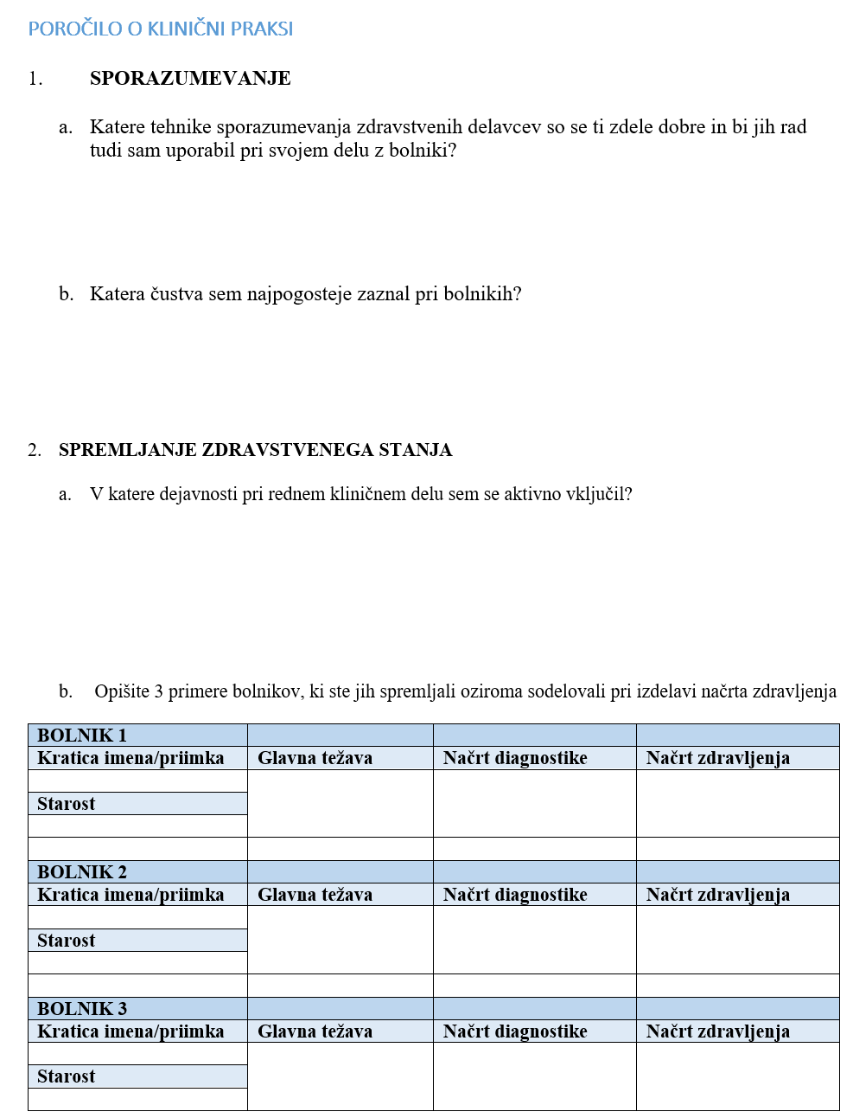
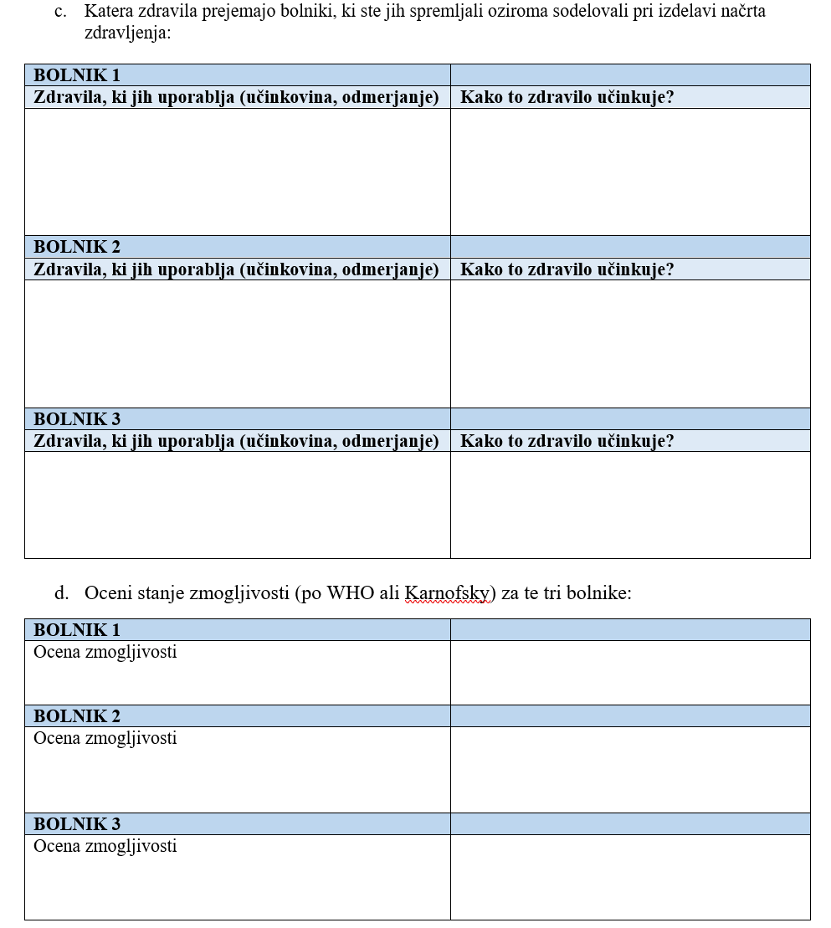
1

Slide 18
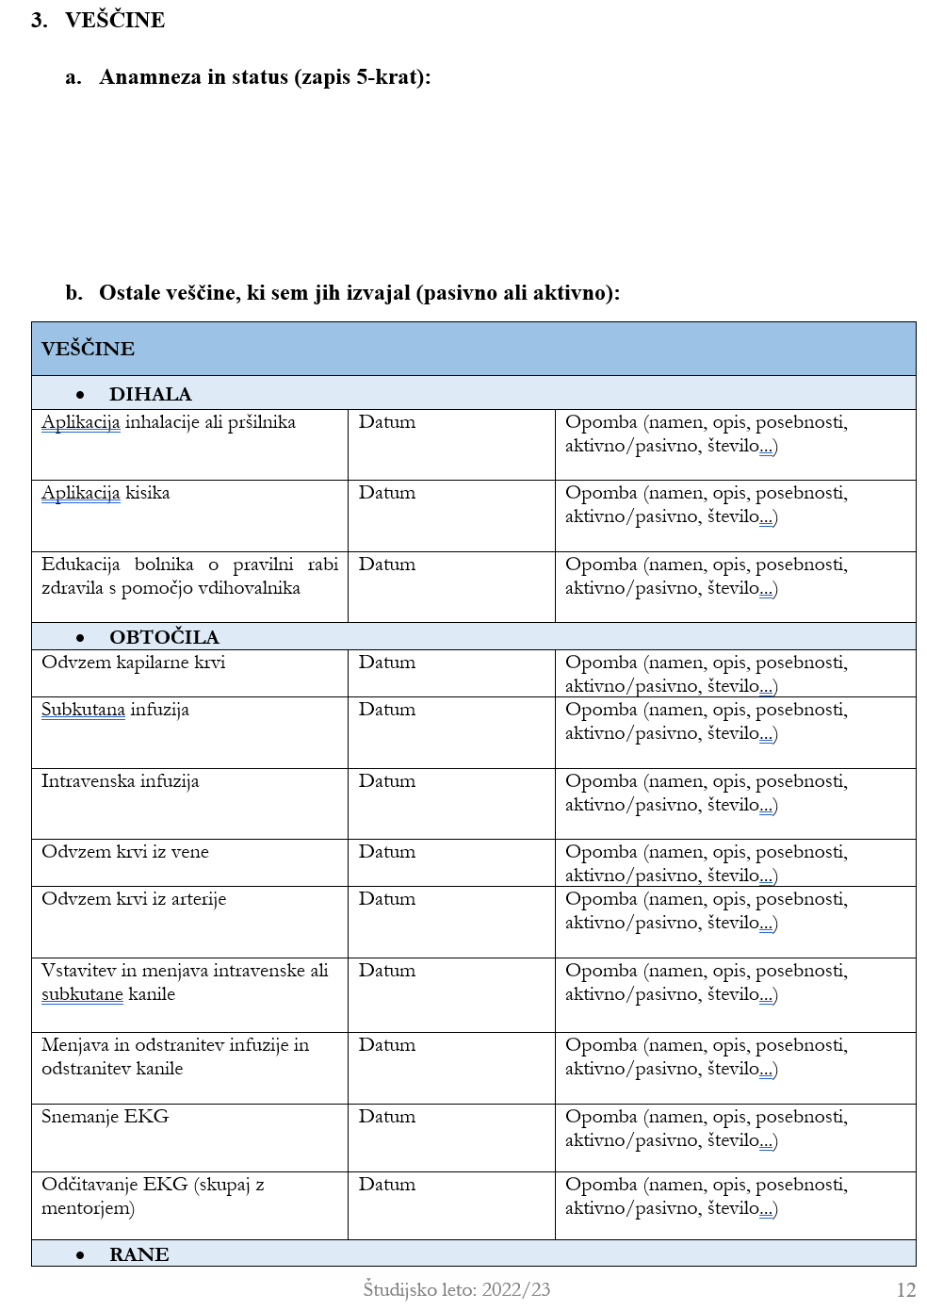
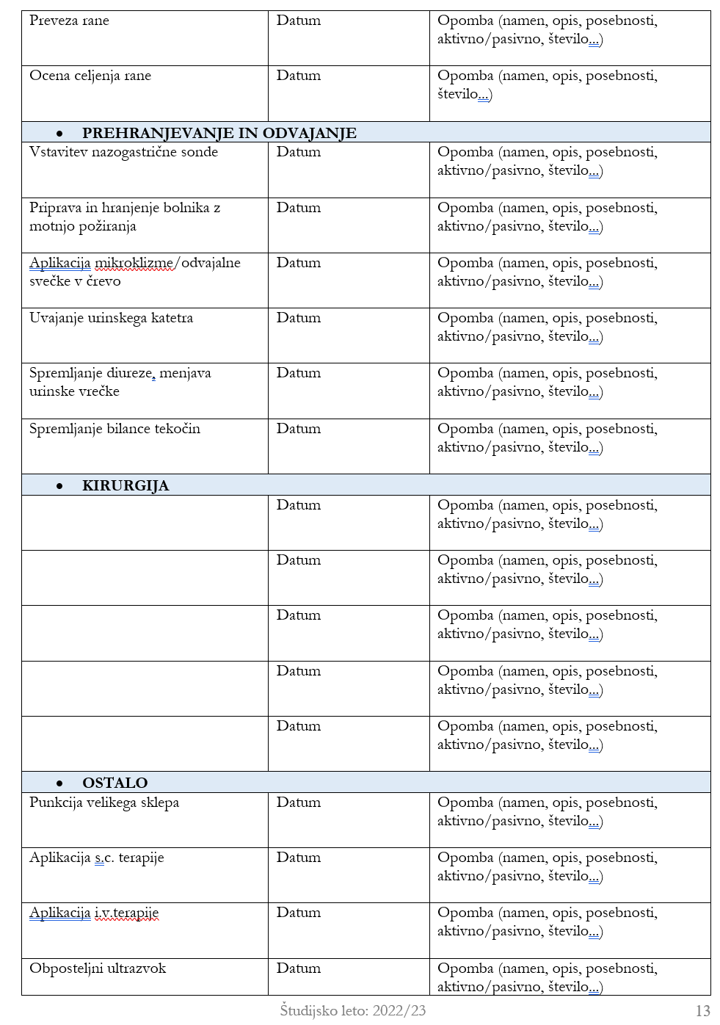
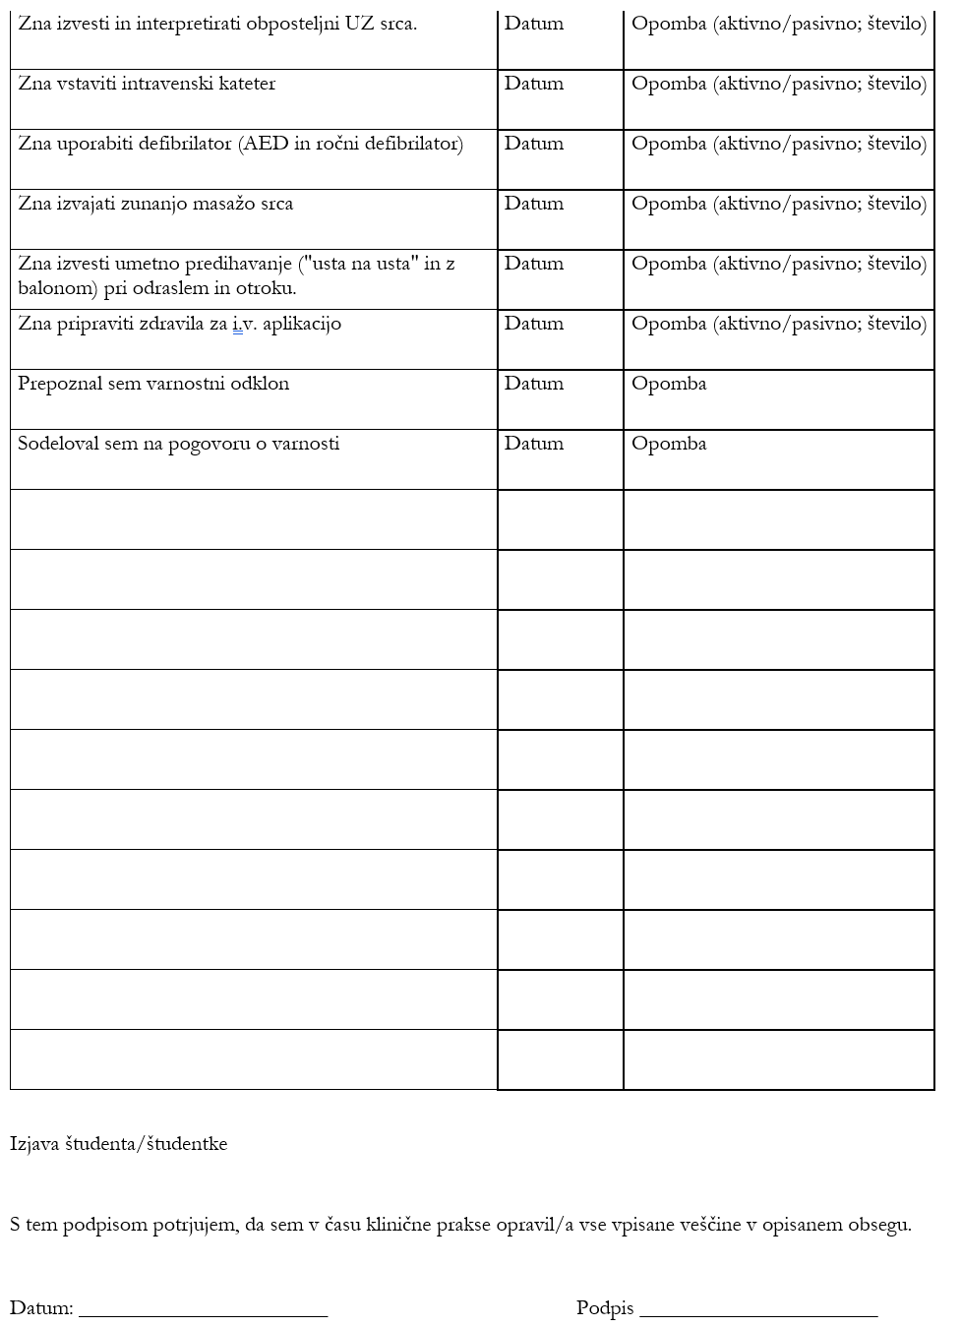
1

Slide 19
POTRDILO MENTORJA INDIVIDUALNE VAJE V KLINIČNEM OKOLJU
S tem podpisom potrjujem, da je študent/ka _____________________________ v času individualne vaje v kliničnem okolju opravil/a:
10 dni individualne vaje v kliničnem okolju po vsaj 6 ur na dan
Ime, priimek ter podpis mentorja/ice
Datum
Žig ustanove
2

Slide 20
Mentorjeva ocena
 | odlično | dobro | pomanjkljivo
Motivacija za delo/učljivost
Odnos do mentorja in sodelavcev
Spoštovanje pravil, ki veljajo v kliničnem okolju
Vključevanje v delo/izpolnjevanje zastavljenih ciljev __________________
DRUGO: __________________
Kratka utemeljitev ocene:
Pri kompetencah, ki so naštete, naredite križec:
□ 1 – sploh ne □ 2 – malo □ 3 – srednje □ 4 – pretežno □ 5 – v celoti
 | 1 | 2 | 3 | 4 | 5
Študent razume in je sposoben vzpostaviti empatični odnos z bolnikom
Študent razume pomen zdravnikovih sodelavcev
Študent razume glavne značilnosti dela v timu
Študent se primerno obnaša pri delu z bolniki
Študent je spoznal nekatere klinične veščine
Študent je izvajal nekatere klinične veščine
Študent je spoznal moralne in etične vrednote, ki veljajo pri delu zdravnika
3

Slide 21
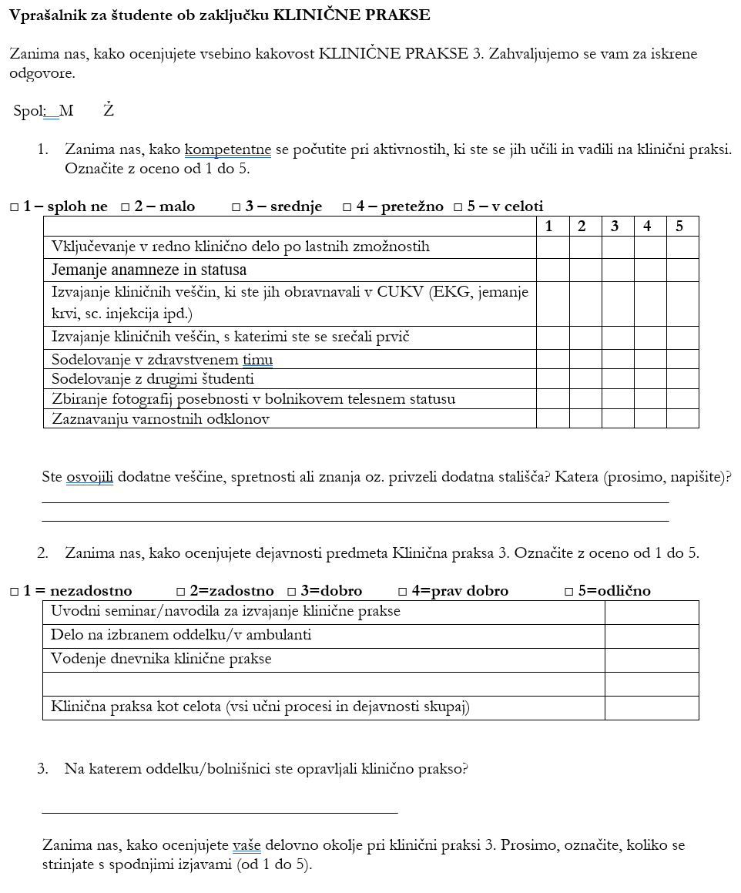
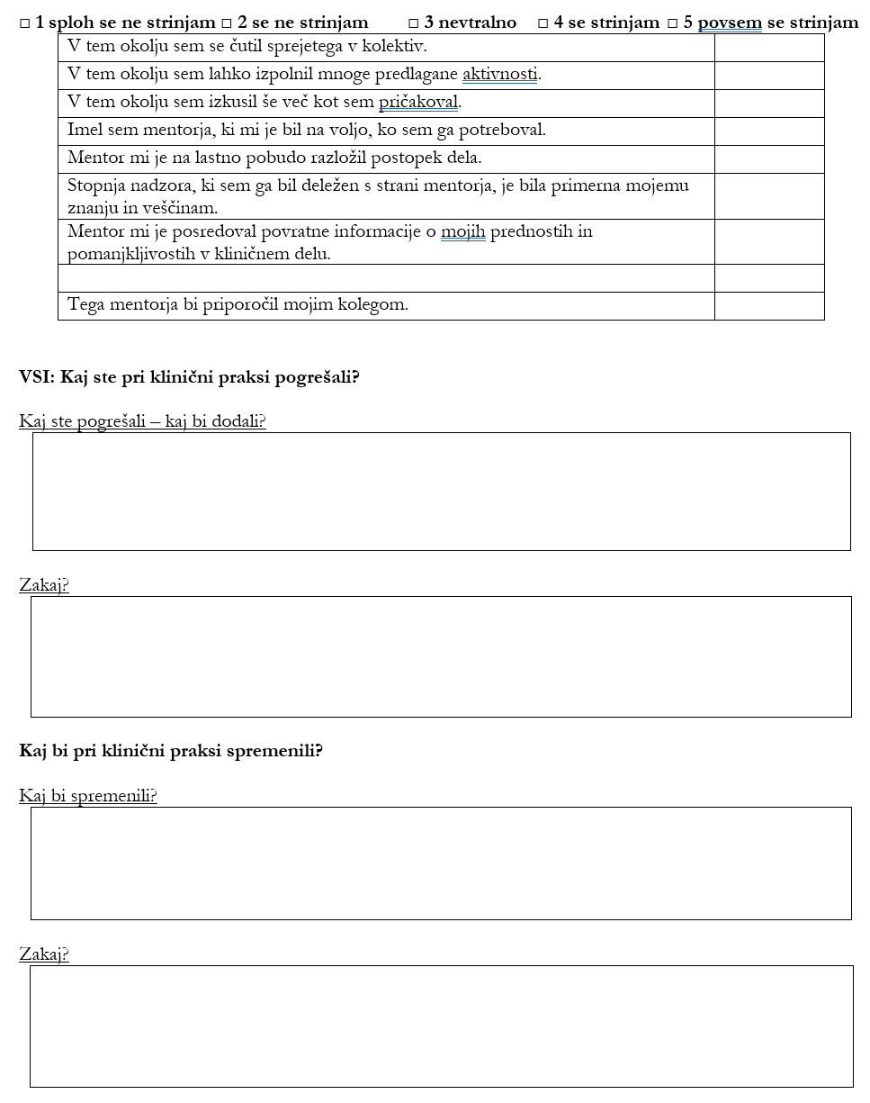
Anketa ob koncu Individualne vaje v kliničnem okolju
4

Slide 22
Oddaja poročila o individualnih vaj v kliničnem okolju
Po opravljeni IVKO študent pripravi poročilo. Mentor pregleda poročilo, potrdi prisotnost in oceni študenta.
Študent odda dnevnik, poročilo, oceno, anketo v VIS vse skupaj v PDF obliki.
Po potrditvi koordinatorja IVKO → bo imel študent v VIS–u naveden status IVKO – opravljeno.

Slide 23
ORGANIZACIJA IZVAJANJA INDIVIDUALNIH VAJ V KLINIČNEM OKOLJU- mentorji
Ob prvem srečanju si vzemite čas za uvodni razgovor z mentorirancem (da ga bolje spoznate) in naredite okviren načrt izvajanja individualnih vaj v kliničnem okolju
Študenta predstavite sodelavcem in sodelavce prosite za njihovo sodelovanje pri izvajanju individualne vaje v kliničnem okolju
Poskrbite, da se bo v okolju izvajanja individualnih vaj v kliničnem okolju počutil sprejetega in varnega; seznanite ga z pravili, ki veljajo na oddelku ali v ambulanti
Študent mora skrbeti za vodenje evidence opravljene vaje ter opravljenih veščin, kar vi potrdite
Ob zaključku študenta ocenite, posebno pomemben del ocene predstavljajo vaša opažanja, s katerimi seznanite tudi študenta

Slide 24
IZVAJANJE INDIVIDUALNIH VAJ V KLINIČNEM OKOLJU- mentorji
Študentu predstavite tisto, kar delate dobro in z veseljem
Vključite sodelavce
Študentu omogočite, da se aktivno vključuje v procese (v začetku naj opazuje, potem pa mora naloge izvajati samostojno, sprva pod nazorom, potem, ko je nalog vešč, pa samostojno)
Študenta opazujte in mu sproti sporočajte, kaj dela dobro in kje ima težave (podajanje povratne informacije)

